Slide 1
Federated Learning
20/2/2024

Slide 2
Xử lý vấn đề Non-IID
FedImp
Strategy mới áp dụng việc đánh trọng số dựa trên đánh giá các mô hình
Thực nghiệm
Một số ý tưởng khác

Slide 3
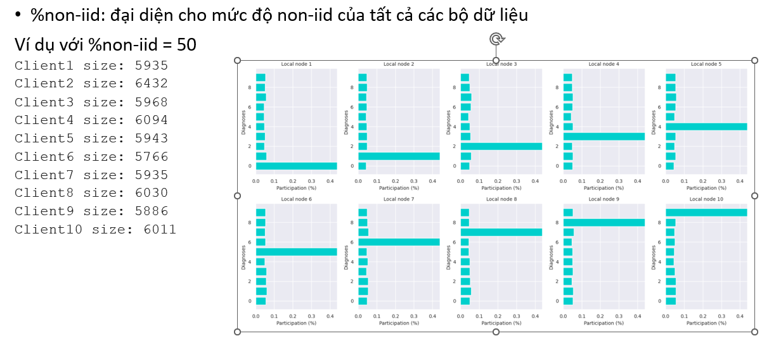
1. FedImp
FedImp không hiệu quả trong scenario này

Slide 4
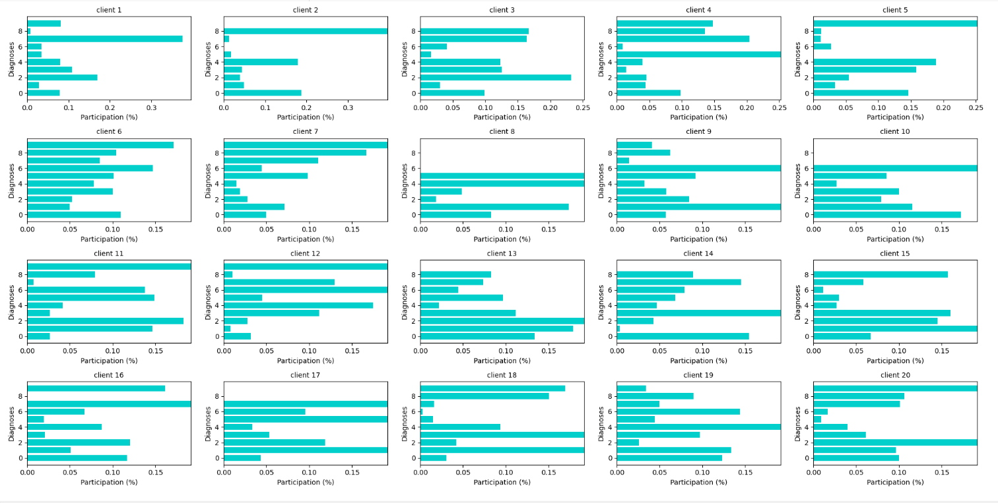
1. FedImp
Cách chia mới dựa trên phân phối Dirichlet, ví dụ với alpha = 1

Slide 5
1. FedImp
Chỉ số entropy của 20 client:
Client 1: 0.8206 -> 2.271
Client 2: 0.6605
Client 3: 0.8648
Client 4: 0.8531
Client 5: 0.7542
Client 6: 0.9722
Client 7: 0.8033
Client 8: 0.6387
Client 9: 0.8355
Client 10: 0.7225
Client 11: 0.884
Client 12: 0.8359 -> 2.306
Client 13: 0.8764
Client 14: 0.7969
Client 15: 0.7979
Client 16: 0.814
Client 17: 0.8182
Client 18: 0.8155
Client 19: 0.9102
Client 20: 0.8751

Slide 6
1. FedImp
FedImp chưa giải quyết hoàn toàn các trường hợp dữ liệu Non-IID
Đánh trọng số dựa trên entropy hoặc các chỉ số mô tả sự mất cân bằng của bộ dữ liệu không thực sự phù hợp khi đến các round huấn luyện sau

Slide 7
2. Strategy mới áp dụng việc đánh trọng số dựa trên đánh giá các mô hình
Thay vì đánh trọng số của một mô hình dựa trên một chỉ số gần như cố định cho mỗi Client ở mỗi round huấn luyện, Strategy này sẽ đánh giá các mô hình sau khi đã huấn luyện và tính toán trọng số của các mô hình một cách phù hợp
Khi các mô hình được gửi từ các client về server, các mô hình này sẽ lần lượt được đánh giá dựa trên một chỉ số nào đó và thực hiện quyết tính toán trọng số cho mô hình

Slide 8
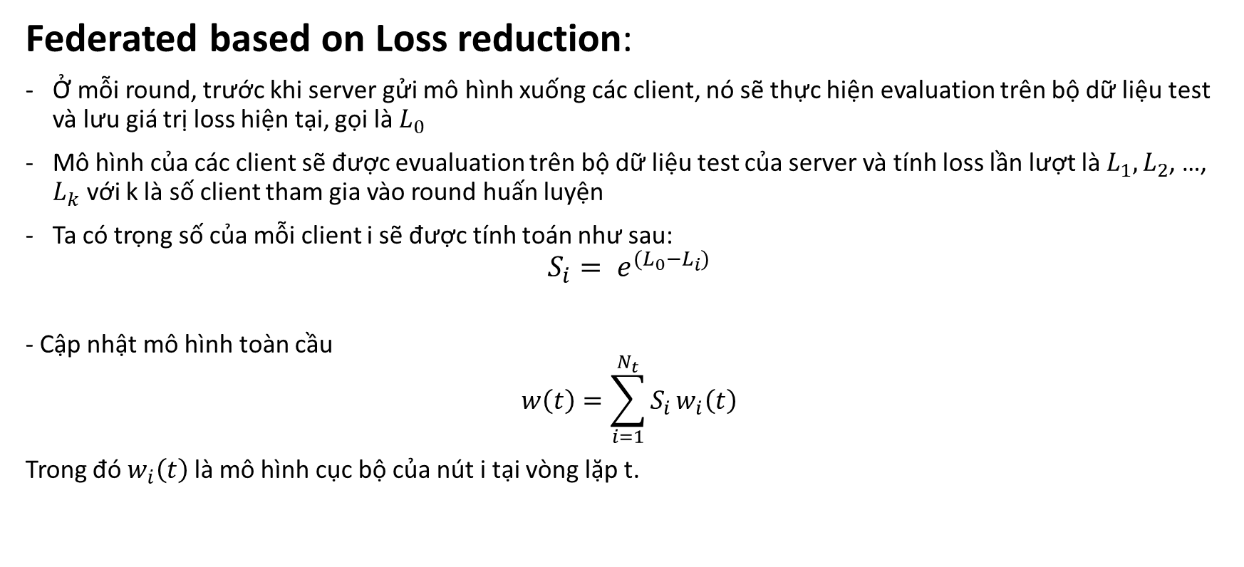
2. Strategy mới áp dụng việc đánh trọng số dựa trên đánh giá các mô hình
Federated based on Loss reduction:
Ở mỗi round, trước khi server gửi mô hình xuống các client, nó sẽ thực hiện evaluation trên bộ dữ liệu test và lưu giá trị loss hiện tại, gọi là $L_{0}$
Mô hình của các client sẽ được evualuation trên bộ dữ liệu test của server và tính loss lần lượt là $L_{1},L_{2}$, …, $L_{k}$ với k là số client tham gia vào round huấn luyện
Ta có trọng số của mỗi client i sẽ được tính toán như sau:
$$S_{i}= e^{(L_{0}−L_{i})}$$
- Cập nhật mô hình toàn cầu
$$w\left(t\right)=\sum_{i=1}^{N_{t}}{S_{i}}w_{i}\left(t\right)$$
Trong đó $w_{i}\left(t\right)$ là mô hình cục bộ của nút i tại vòng lặp t.

Slide 9
3. Thực nghiệm
Cấu hình thực nghiệm:
~100 communication round
Alpha = 1, 10, 1000 trên bộ dữ liệu CIFAR-10
Alpha = 0.1 trên bộ dữ liệu MNIST
10 clients, chọn 3 client mỗi round

Slide 10
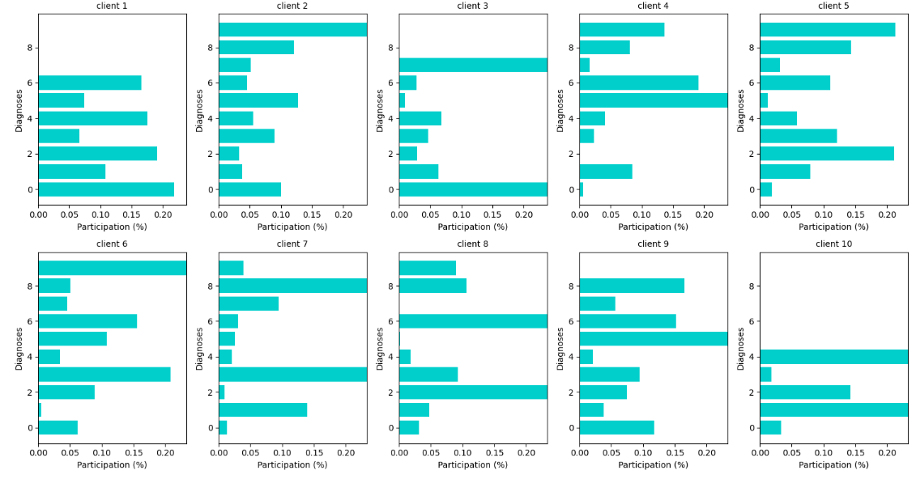
3. Thực nghiệm
Alpha = 1

Slide 11
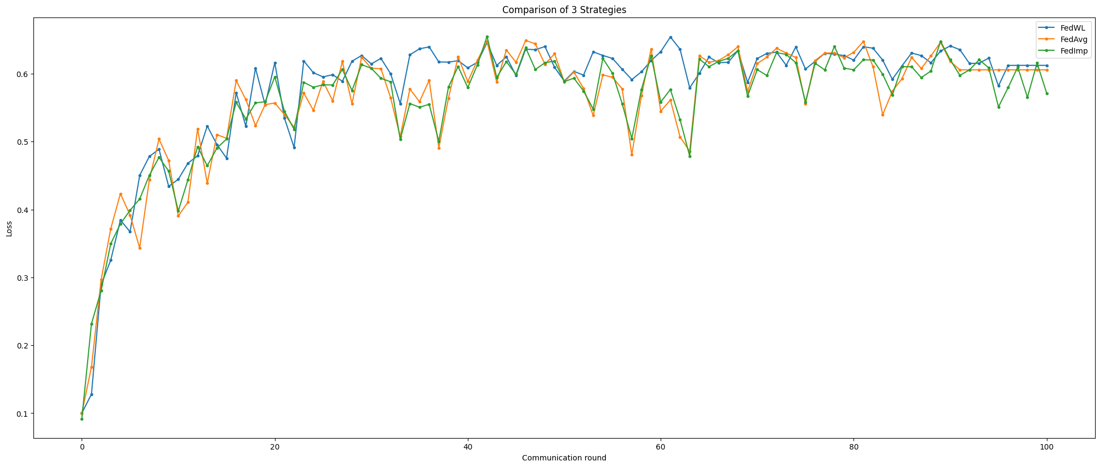
3. Thực nghiệm
Alpha = 1

Slide 12
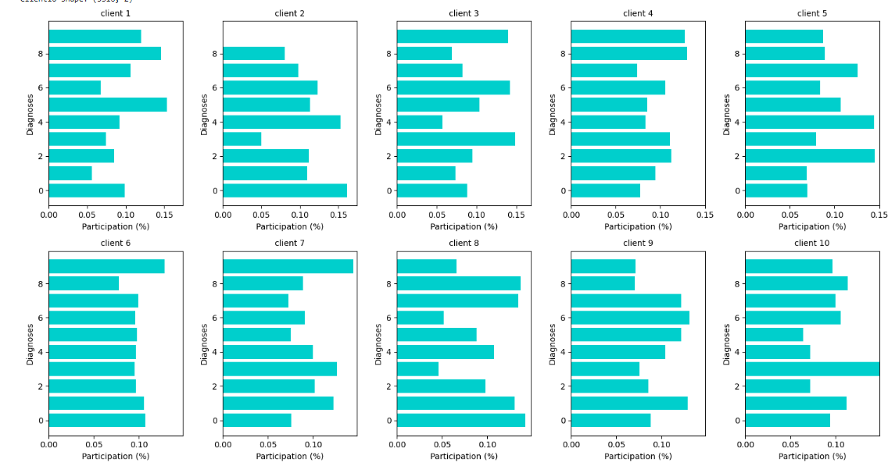
3. Thực nghiệm
Alpha = 10

Slide 13
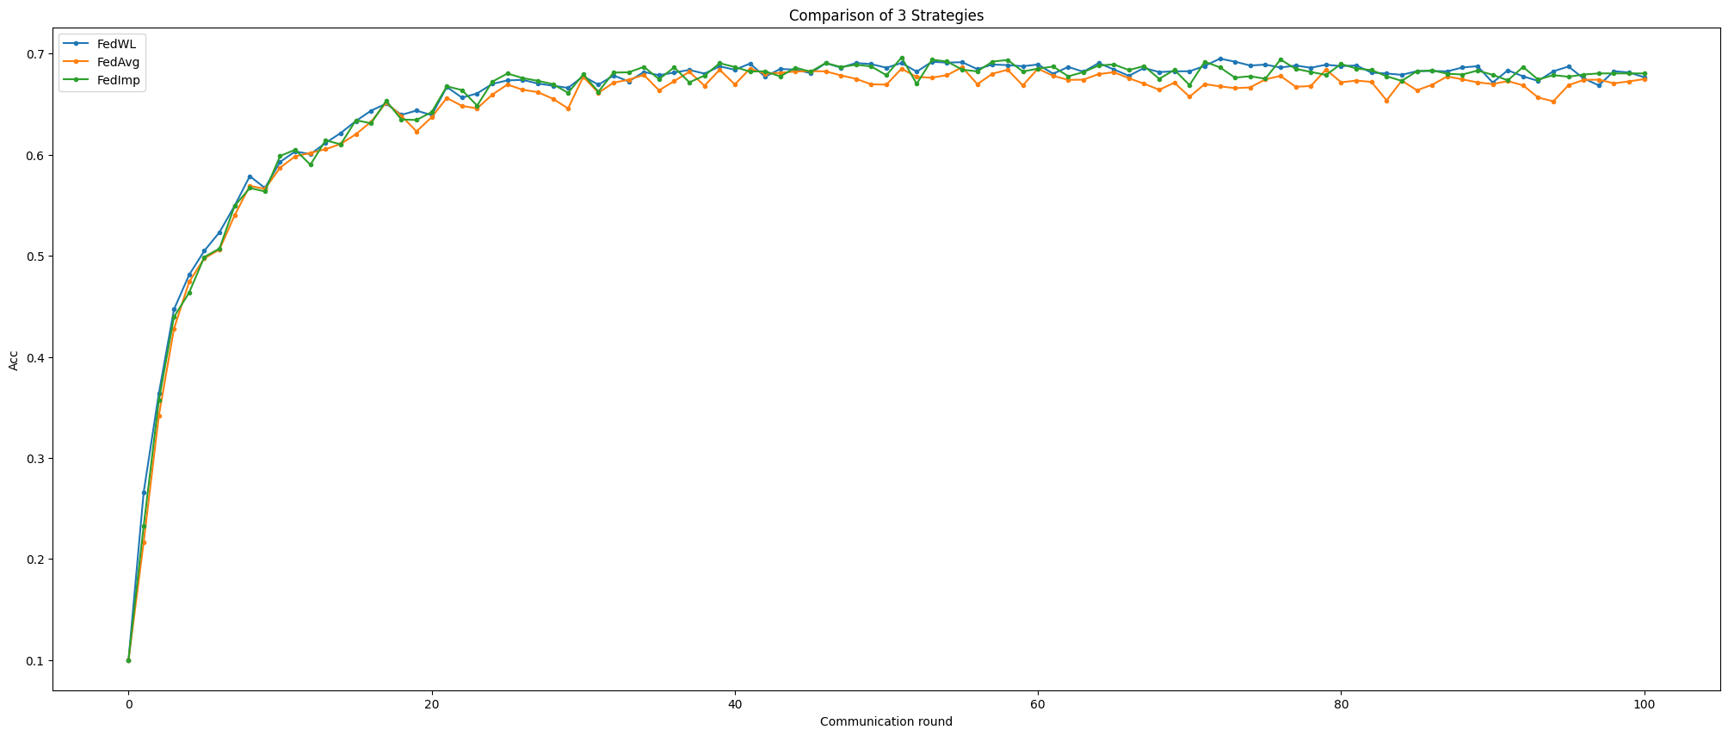
3. Thực nghiệm
Alpha = 10

Slide 14
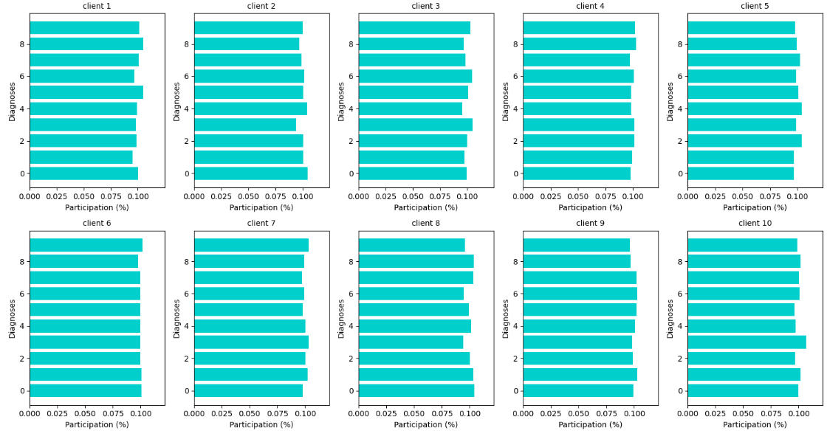
3. Thực nghiệm
Alpha = 1000

Slide 15
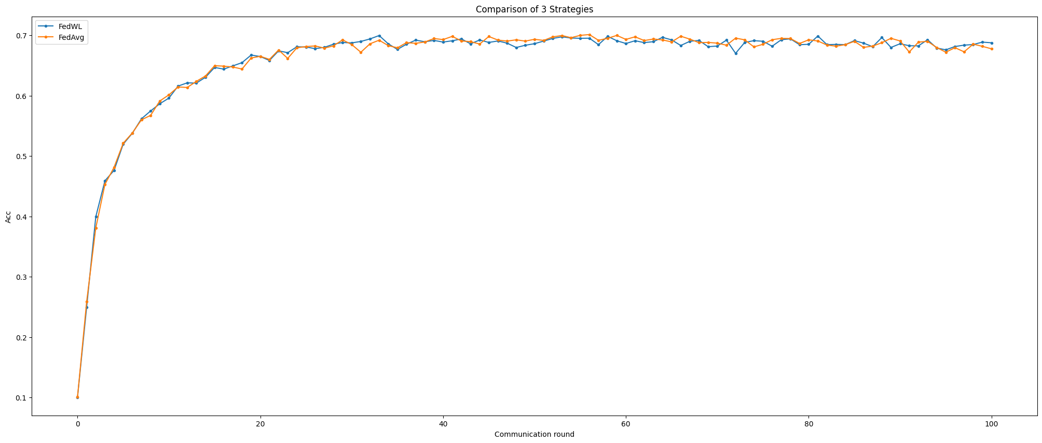
3. Thực nghiệm
Alpha = 1000

Slide 16
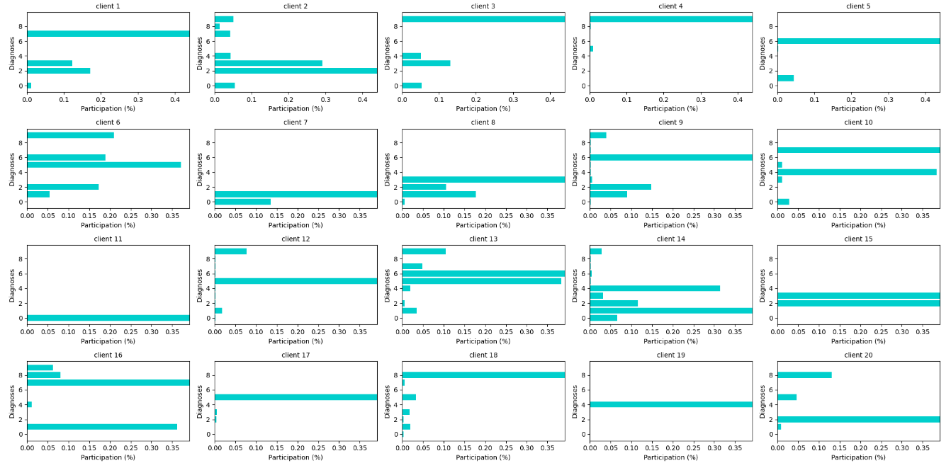
3. Thực nghiệm
Alpha = 0.1 trên MNIST

Slide 17
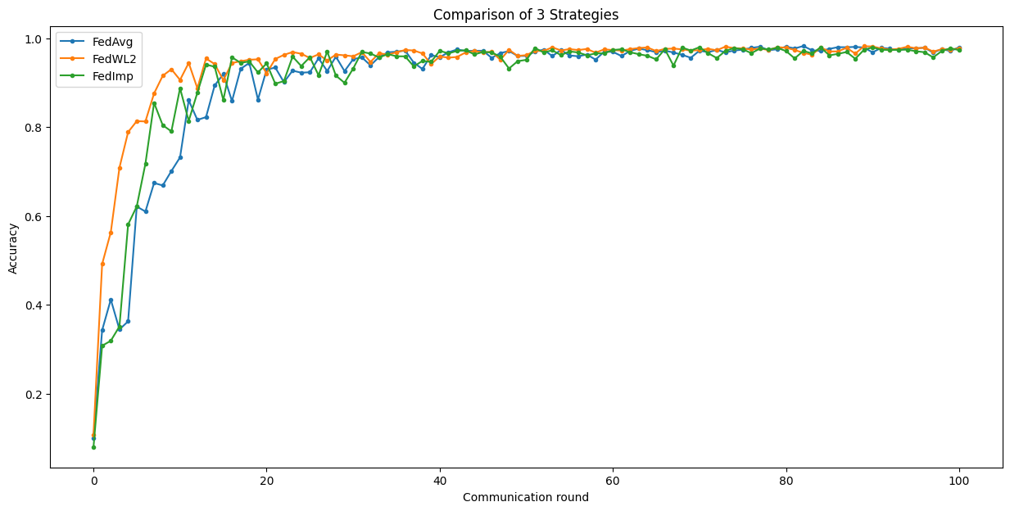
3. Thực nghiệm
Alpha = 0.1 trên MNIST

Slide 18
3. Thực nghiệm
Kết luận:
Các case thực nghiệm chưa cho thấy sự khác biệt giữa các strategy trên biểu đồ, tuy nhiên con số thực tế cho thấy FedImp tốt hơn FedAvg và kém hơn một chút so với Strategy mới.
Strategy mới ít giật hơn
Mô hình vẫn quá đơn giản nên chưa thể hiện được sự ảnh hưởng của dữ liệu Non-IID
Vẫn cần thực nghiệm thêm

Slide 19
4. Một số ý tưởng khác
Sử dụng các chỉ số đánh giá mô hình để đánh giá client -> có thể được dùng trong quá trình chọn mô hình ở các bước sau
Điều chỉnh lại cách tính trọng số phù hợp hơn
Áp dụng TradaBoost …

Slide 20
Straggler Effect
Thuật toán gốc
Đề xuất cải tiến
Thực nghiệm (nếu có)

Slide 21
Vấn đề của thuật toán gốc
Clusterhead được chọn cố định ngay từ ban đầu và không thay đổi xuyên suốt thời gian huấn luyện
Không chứng minh được rằng liệu việc các client gửi mô hình cho clusterhead này có phải là tối ưu hay không

Slide 22
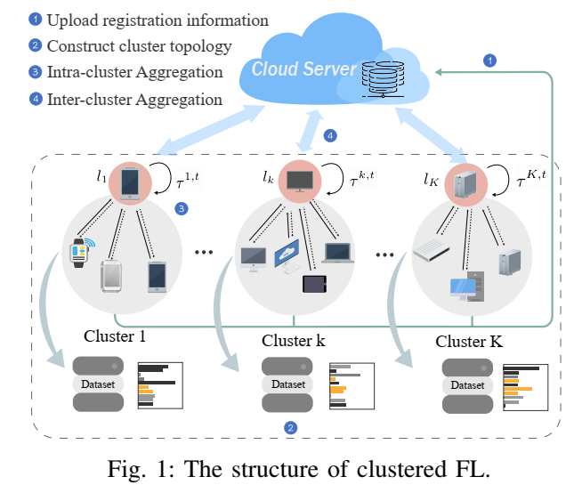
Vấn đề của thuật toán gốc
Clusterhead được chọn cố định ngay từ ban đầu và không thay đổi xuyên suốt thời gian huấn luyện
Không chứng minh được rằng liệu việc các client gửi mô hình cho clusterhead này có phải là tối ưu hay không
Thuật toán Reinforcement Learning cần thời gian để cải thiện
vấn đề Straggler Effect chứ không thực sự tốt từ đầu

Slide 23
Vấn đề của thuật toán gốc
Clusterhead được chọn cố định ngay từ ban đầu và không thay đổi xuyên suốt thời gian huấn luyện
Không chứng minh được rằng liệu việc các client gửi mô hình cho clusterhead này có phải là tối ưu hay không
Thuật toán Reinforcement Learning cần thời gian để cải thiện
vấn đề Straggler Effect chứ không thực sự tốt từ đầu

Slide 24
2. Đề xuất cải tiến
Đề xuất 1: Vẫn thực hiện phân cụm tuy nhiên các clusterhead sẽ được chọn riêng biệt ở mỗi round sao cho tối ưu được thời gian huấn luyện và truyền thông

Slide 25
2. Đề xuất cải tiến
Đề xuất 2: Xây dựng một con đường tối ưu cho các client tham gia ở vòng thứ i
Server

Slide 26
2. Đề xuất cải tiến
Đề xuất 2: Xây dựng một con đường tối ưu cho các client tham gia ở vòng thứ i
- Khi client i gửi mô hình của mình đến client j,
cần đảm bảo được rằng mô hình ở client j đã được
huấn luyện xong, khi đó client j sẽ thực hiện việc
tổng hợp mô hình i và j thành 1 mô hình duy nhất
và tiếp tục gửi mô hình đi tiếp.
Cần đảm bảo thời gian lớn nhất trước khi tổng
hợp các mô hình ở server không lớn hơn việc huấn
Luyện Federated Learning thông thường.
Server
Client
Client
Client
Client
Client

Slide 27
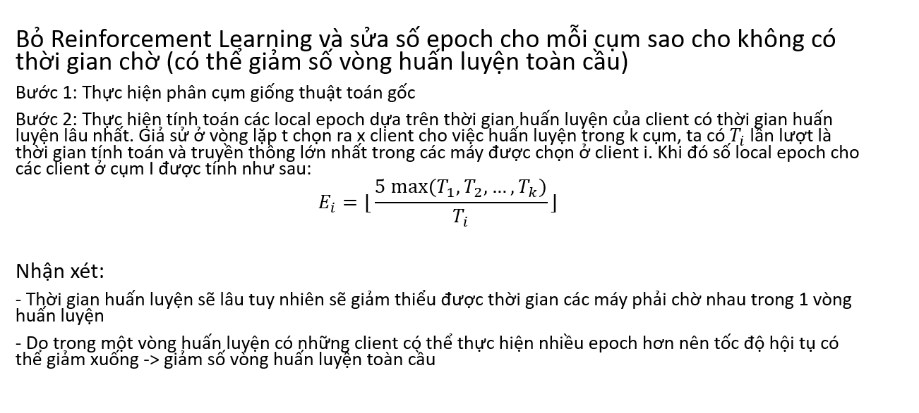
3. Thực nghiệm

Slide 28
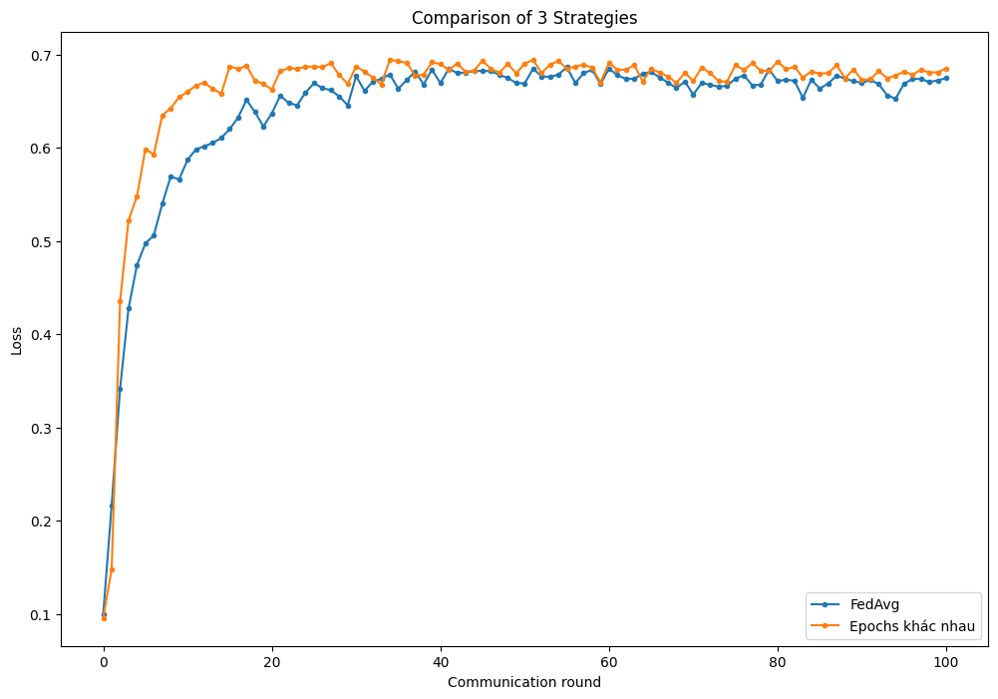
3. Thực nghiệm
Alpha = 10
Số client epoch = 1 chiếm 40%
Số client epoch = 2 chiếm 30%
Số client epoch = 3 chiếm 20%
Số client epoch = 4 chiếm 9%
Số client epoch = 5 là 1

